Slide 1




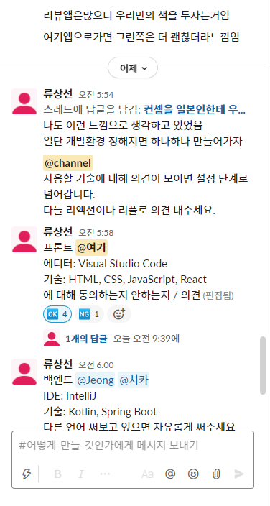
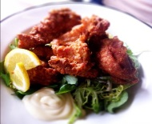
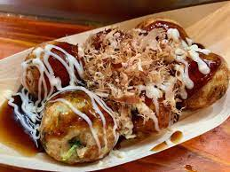

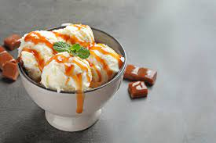
상단
オ.イ? オ.イ!
Header(background, go home)
# Time line
# Search bar
Menu Left aside
사진 본문
Section(#태그)
바디 탭 연결 왼쪽에서 밀려오도록
Article
바디 탭과 연결 오른쪽에서 밀려오도록
Footer
Footer (Project by_Team. Adniel)

